Slide 1
Map Visualization Library

Slide 2
地图类型（Map Types）
区域地图 (Area Maps)
“点”图 (Point Maps)
流量图 (Flow Maps)

Slide 3
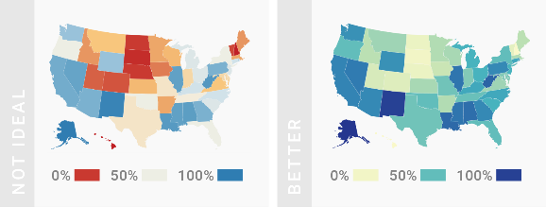
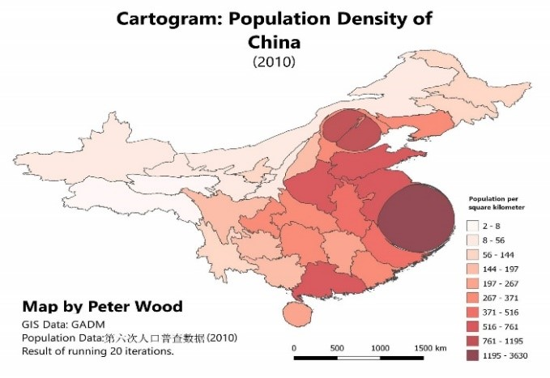
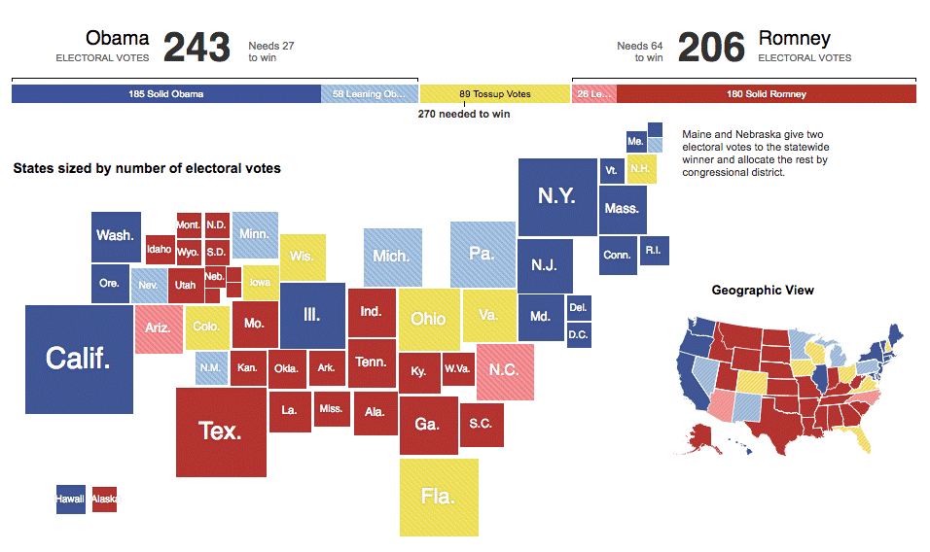
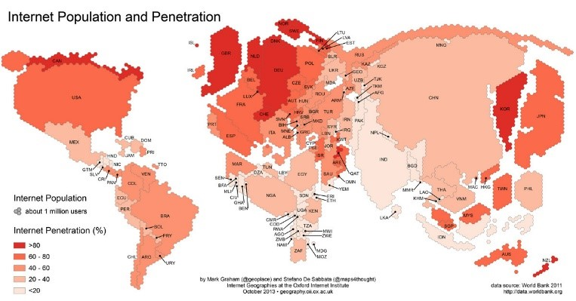
区域地图（Area Maps）
Choropleth Maps (a)
Cartograms
  Contiguous Cartograms (b)
  Demers cartograms (c)
  Cartogram Hexmaps (d)
(a)
(b)
(c)
(d)

Slide 4
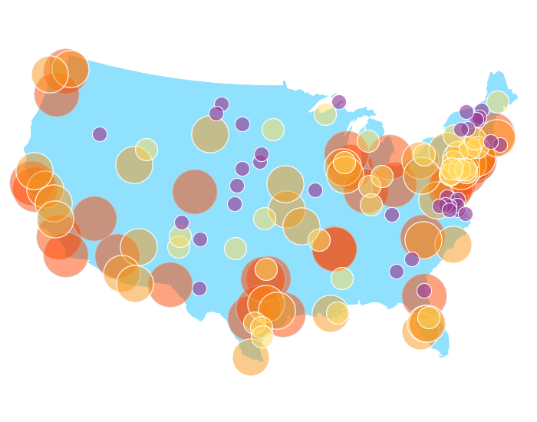
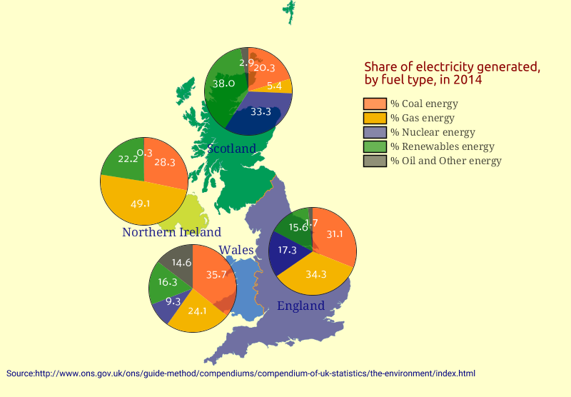
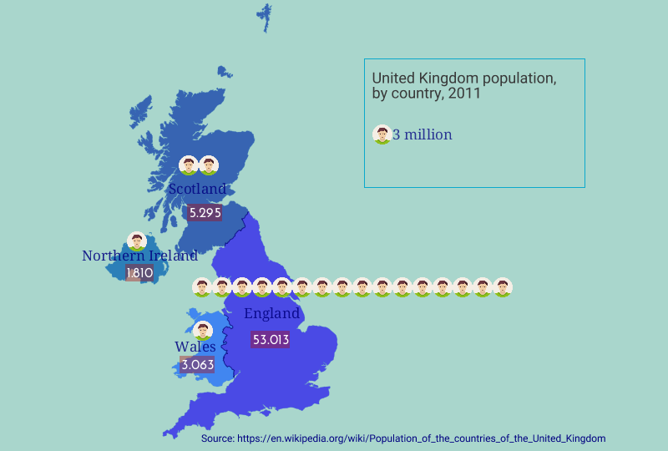
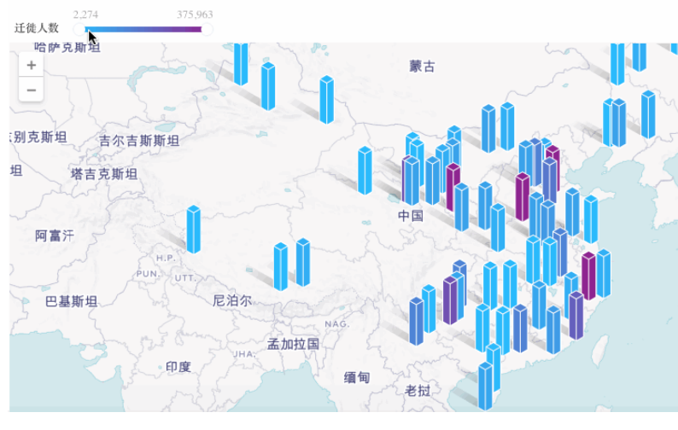
“点”图
Bubble Map
Chart Map
Symbol Map
3D Rectangular Map

Slide 5
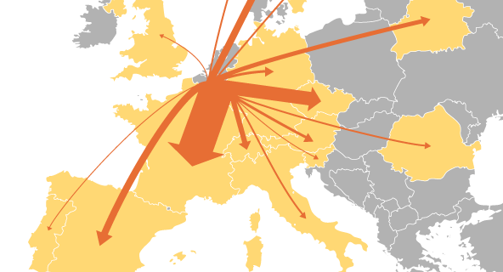
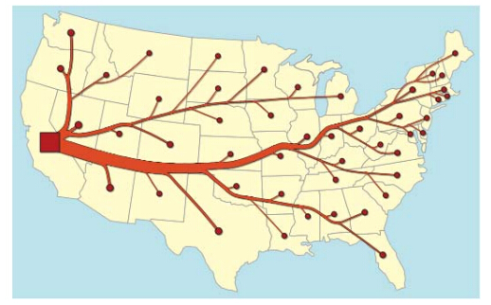
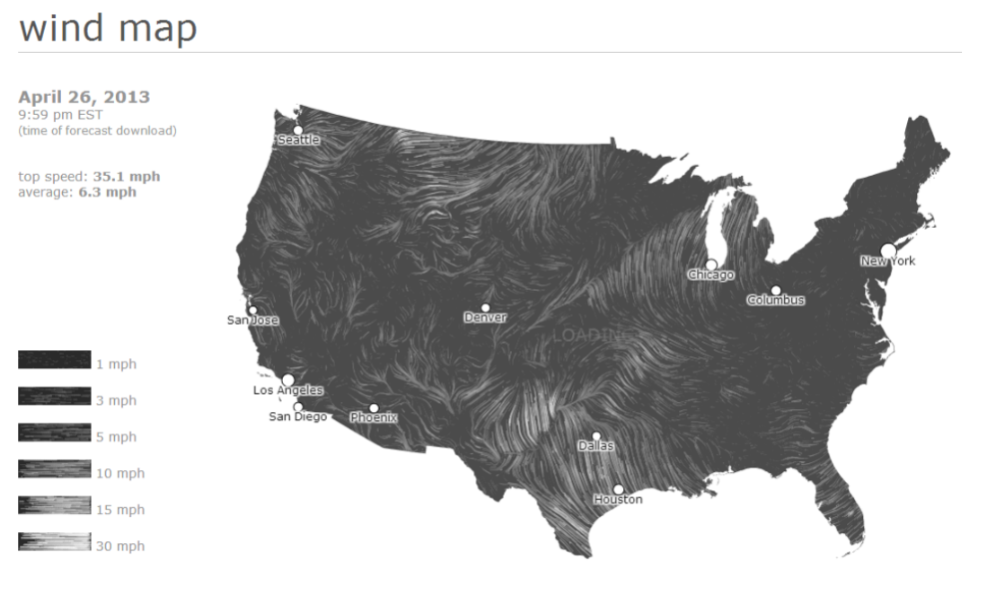
流量地图

Slide 6
Data
地图数据(Map.json)
  地图的id，名称，地理边界，地理/行政中心经纬度。
统计数据(Statistics.json)
  区域所属的范围：范围可以是关键数据范围，也可以是时间范围。用于地图区域颜色的绘制。
  区域最受关注的数据大小：用于“点”（气泡或者符号）的绘制或者地图形状的变形。
  区域中统计数据的分类以及其分布情况：若将“点”变形为图表，可以用该数据来进行绘制。
  区域数据或事件的描述性字符串：交互时可以在悬浮信息框内进行展示。

Slide 7
Data
连线数据(Path.json)
  连线的起点和终点
  连线的绑定数据值：表示人或事物的转移量，即流量
  连线的描述性字符串：比如连线代表一个传播事件，这里保存该事件的详细说明。
  连线所属的范围：可以是连线绑定数值的范围或者连线对应的事件的时间范围。
网页内容控制数据（可直接在网页上进行选择/输入来进行控制）
  网页标题
  数据说明及数据来源
  色级：不同的时间或数据范围所对应的颜色

Slide 8
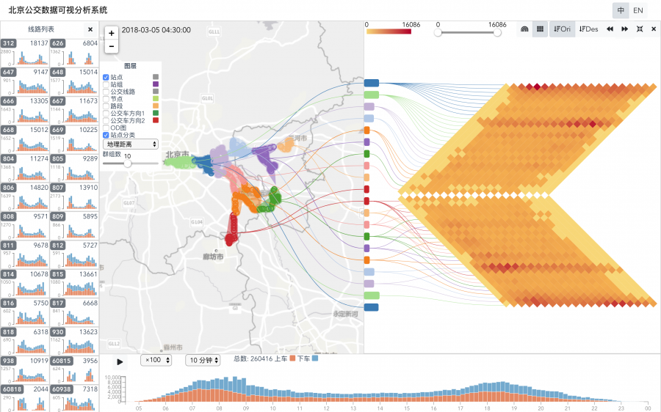
OD map
1、如何能直观看出其目的地
2、下面的连线过于杂乱
3、新的设计形式？

